Slide 1
Progetto di Metodi informatici per la gestione aziendale
Lorenzo Lorgna
20 febbraio 2020

Slide 2

IL DATASET
IS IT FAKE?
name..username
description.length
profile.pic
X.followers
X.posts
X.follows
Notes:
L’obiettivo del progetto è stato quello di esplorare il dataset scelto e cercare di applicare tecniche di machine learning.
Il dataset da me scelto è relativo all’ambito dei social media e contiene i dati relativi ad una serie di profili Instagram come: numero dei post, numero dei followers ecc.
In particolare il dataset che ho scelto è costituito da 696 osservazioni e 12 variabili.
L’obiettivo è quello determinare se un dato profilo sia fake o meno.

Slide 3
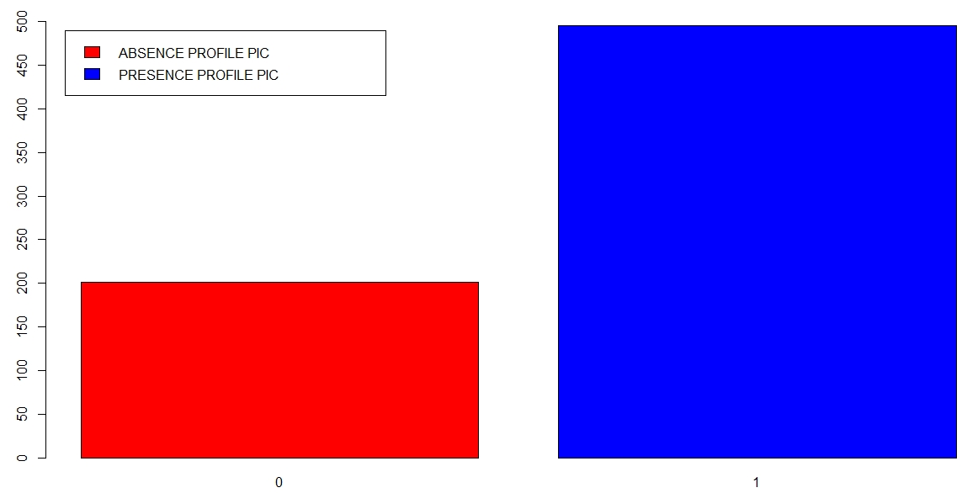
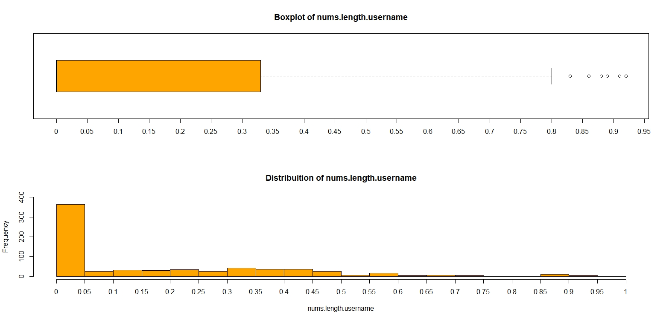
ESPLORAZIONE DELLE VARIABILI
nums.length.username
Il 50% delle osservazioni si colloca tra 0 e un valore inferiore a 0.35. La media è pari a 0.17
profile.pic
495 profili su un totale di 696 hanno una foto profilo
Notes:
Inizialmente mi sono dedicato all’analisi esplorativa delle variabili cercando di capire come fossero distribuite

Slide 4
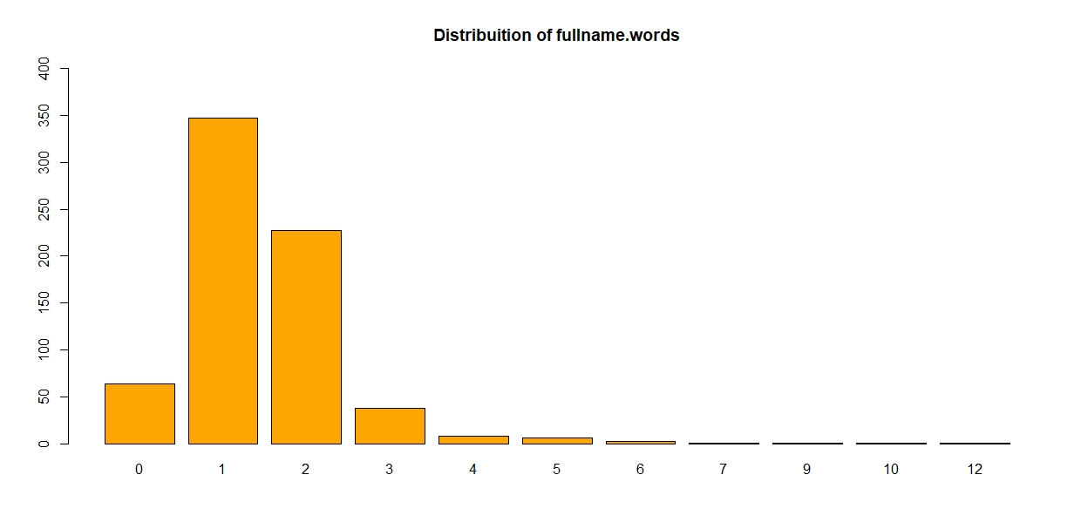
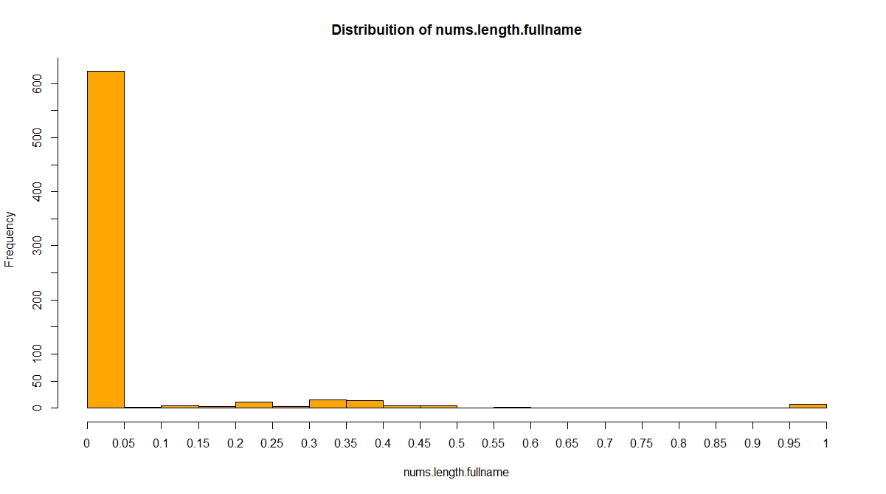
fullname.words
La maggior parte degli utenti utilizza una sola parola come fullname. La varianza è pari a 1.16
nums.length.fullname
E’ raro trovare dei numeri all’interno del fullname
Notes:
Varianza molto bassa per nums.length.fullname dal momento in cui minore è la varianza e maggiore è la concentrazione dei dati attorno al valore medio, che in questo caso è circa 0
622 volte il valore è pari a 0

Slide 5
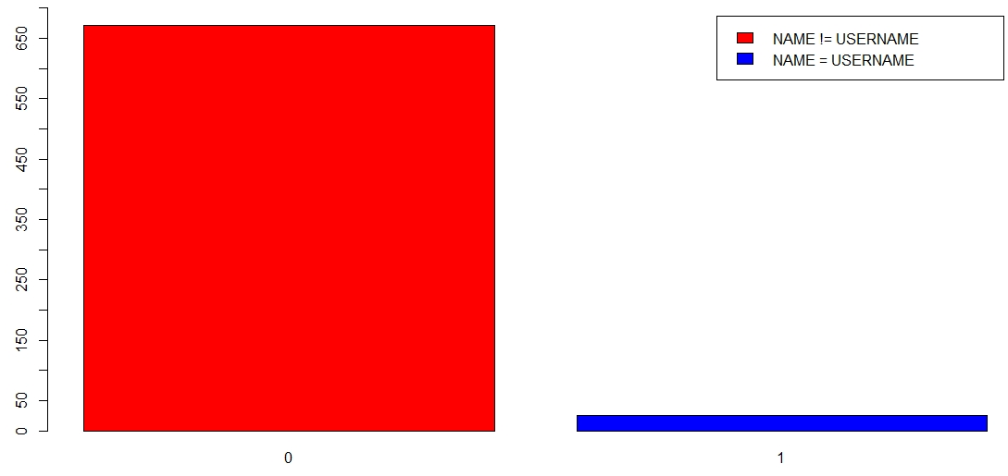
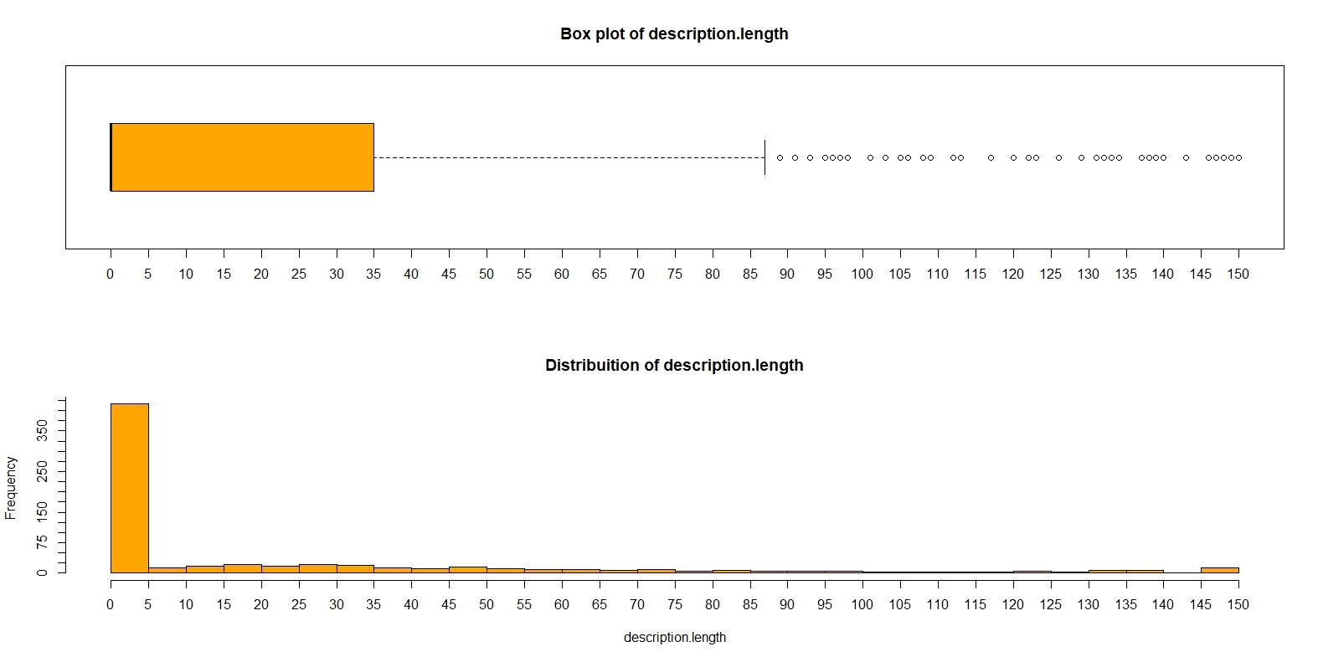
name..username
Solo in rari casi lo username corrisponde con il fullname del profilo dello user
description.length
Per metà dei profili osservati la descrizione ha una lunghezza minore di 35

Slide 6
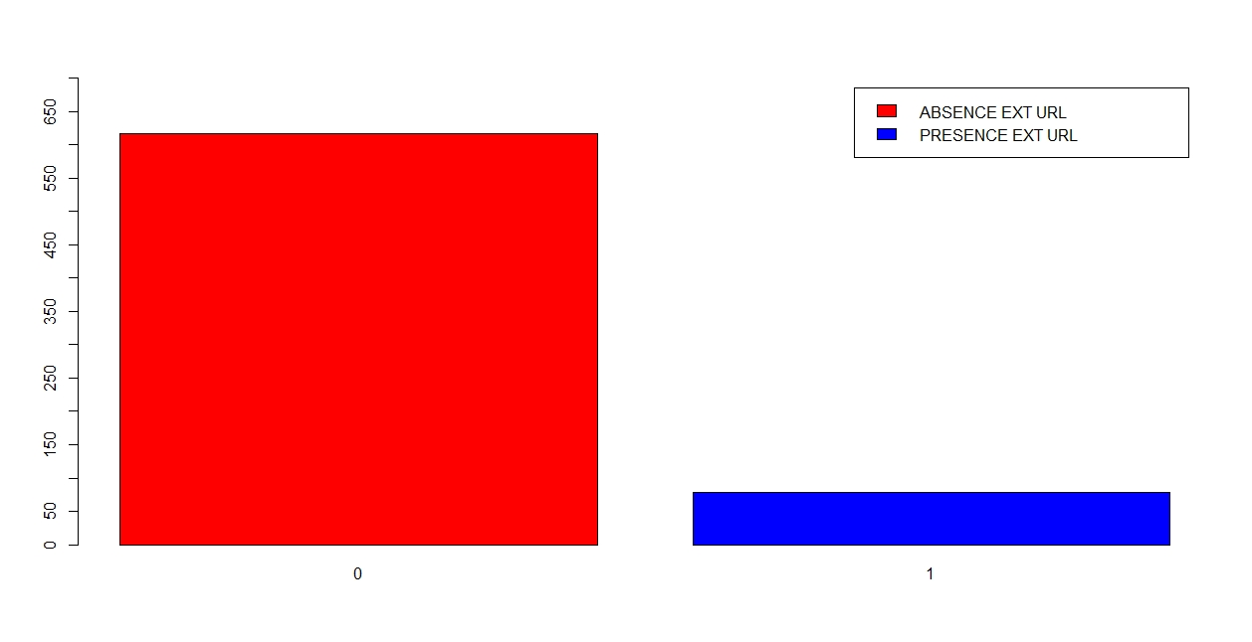
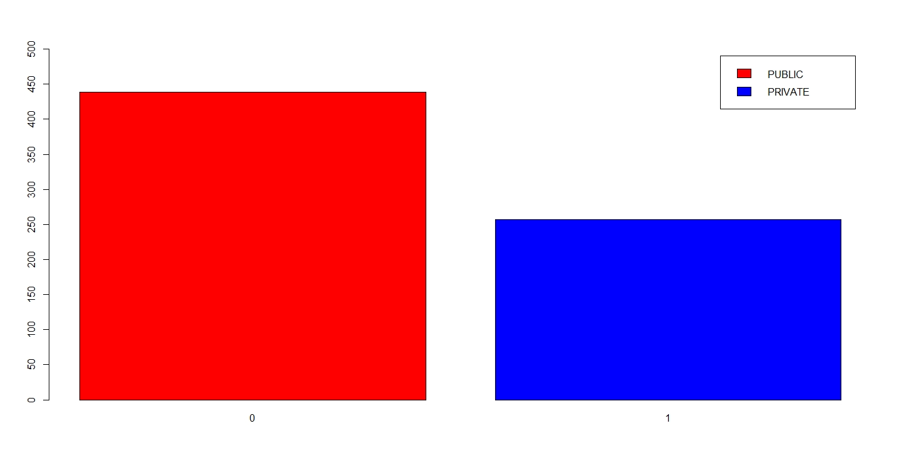
external.URL
La maggior parte dei profili (617 su 696) non possiede un link esterno
private
Sono presenti in numero maggiore i profili pubblici (439) rispetto a quelli privati (257)

Slide 7
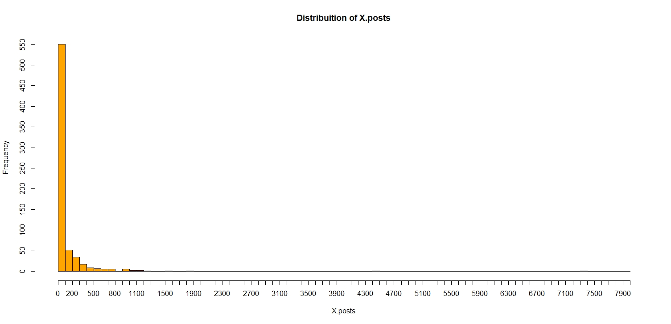
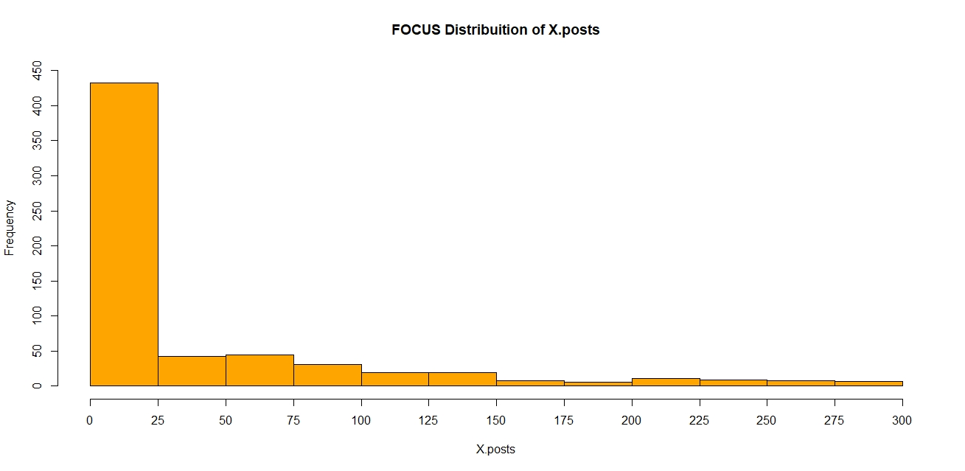
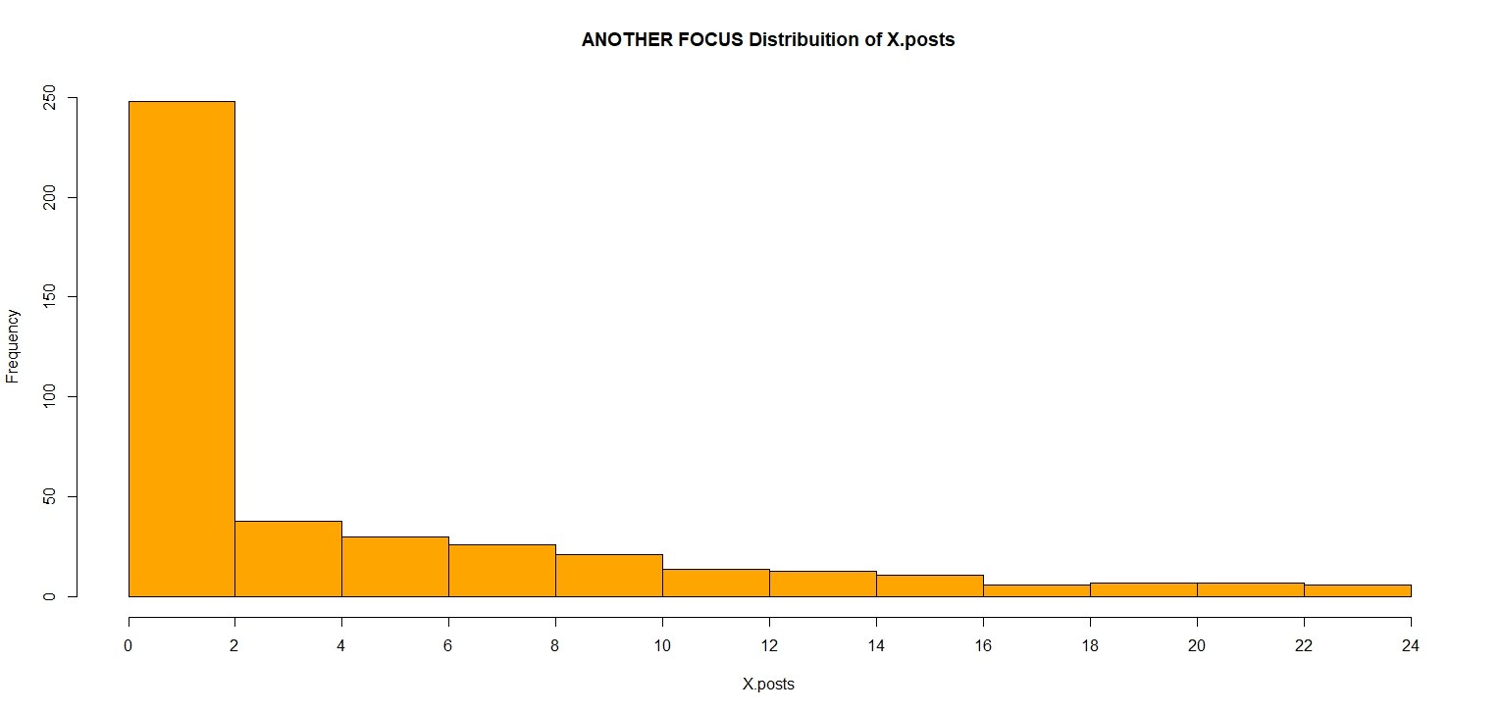
X.posts
È stato fatto un ulteriore “zoom” sull’istogramma per i valori della variabile che vanno da 0 a 25 escluso, rappresentando gran parte delle osservazioni sull’intero dataset (427 su 696)
Il valore minore risulta essere 0, il valore massimo 7389. La variabile assume in 185 osservazioni il valore pari a 0
La maggior parte delle osservazioni (638 su 696) si possono individuare per valori inferiori a 300
Notes:
Media 39

Slide 8
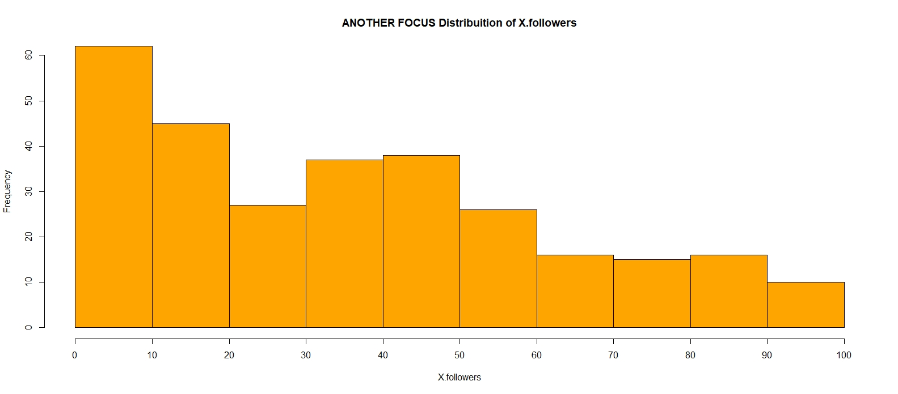
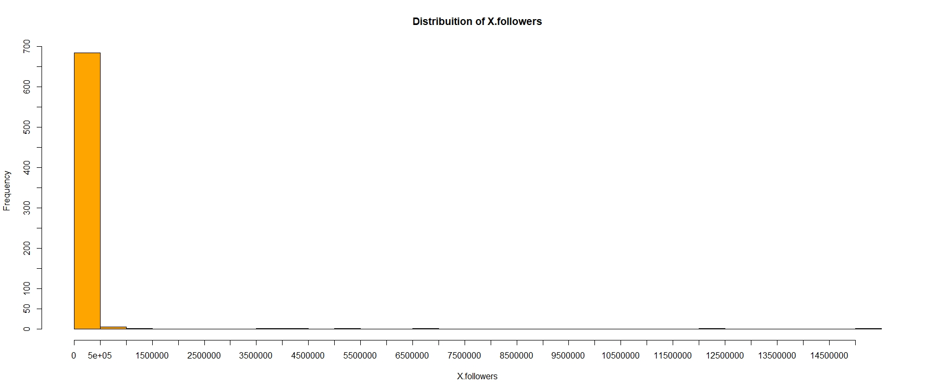
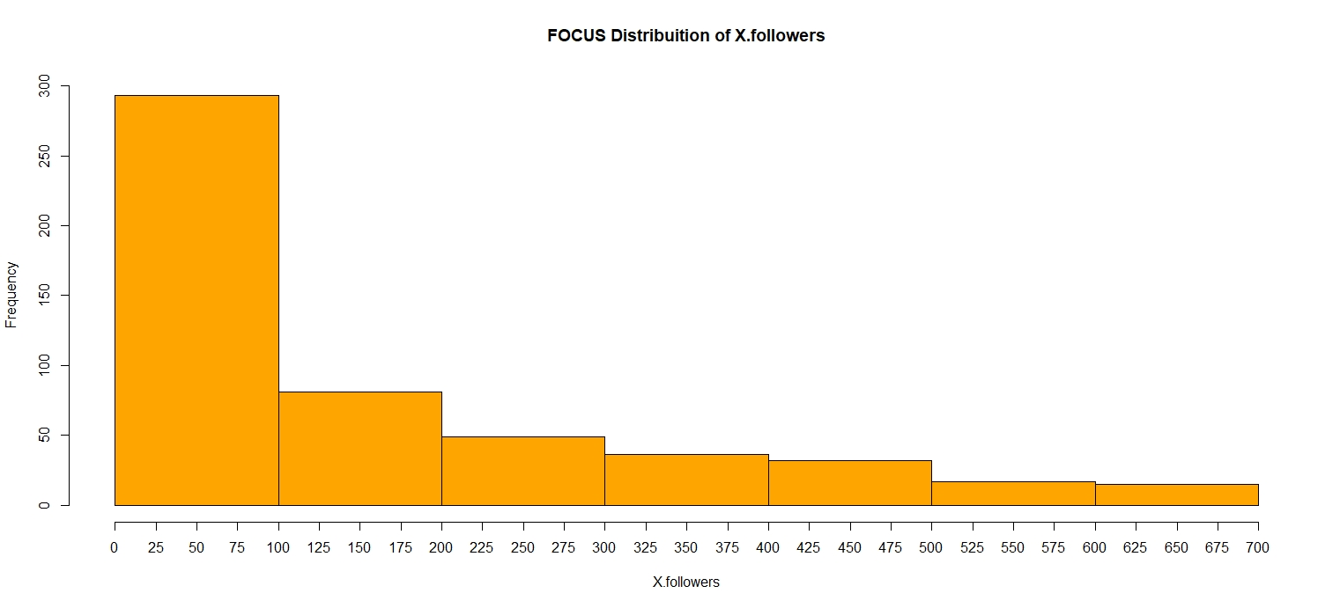
X.followers
È stato fatto un ulteriore “zoom” sull’istogramma per i valori della variabile che vanno da 0 a 100 escluso, rappresentando 292 osservazioni su un totale di 696
La maggior parte delle osservazioni (523 su 696) si possono individuare per valori inferiori a 700
Il valore minore risulta essere 0, il valore massimo 15338538
Notes:
media 154

Slide 9
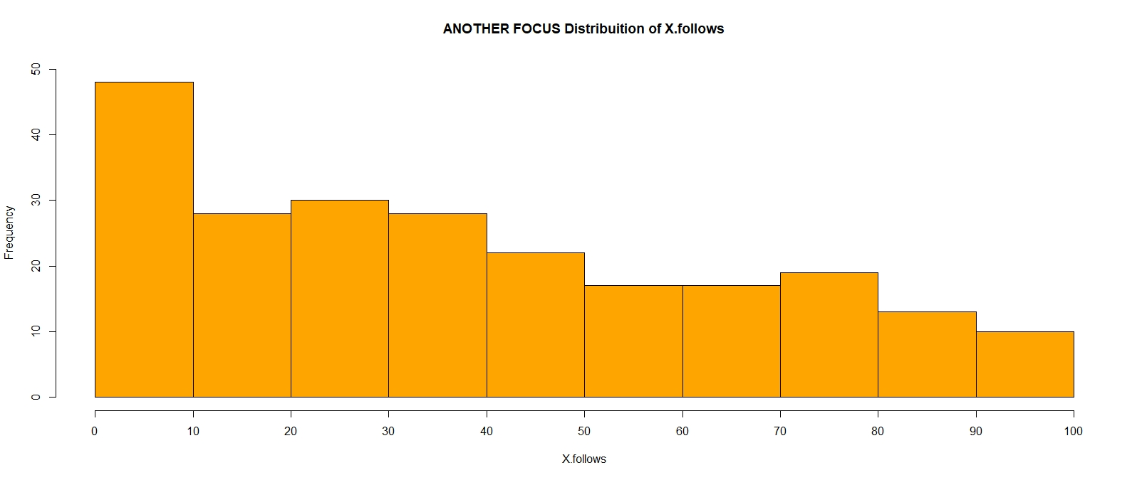
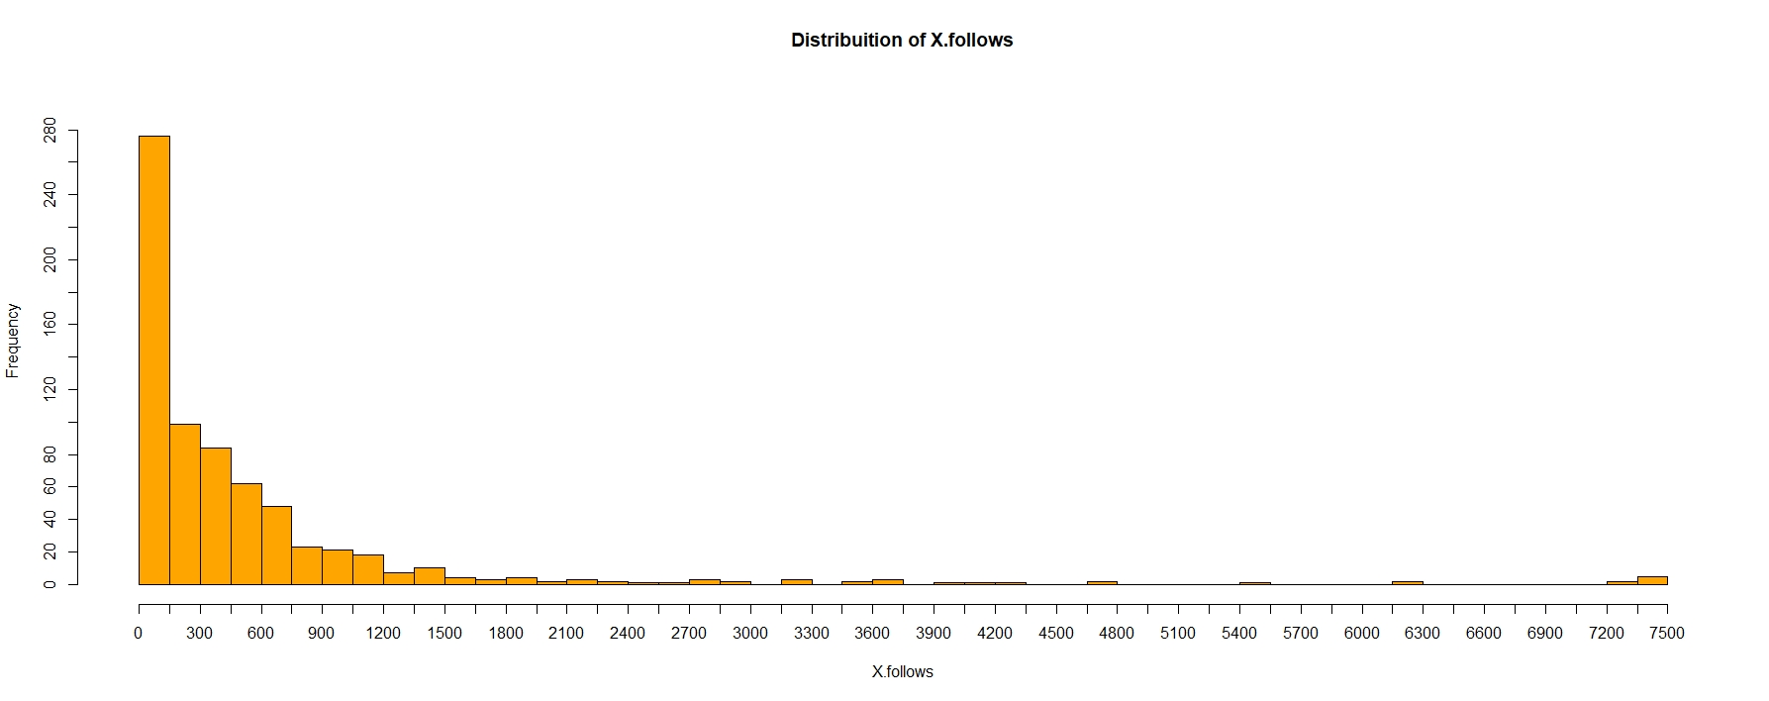
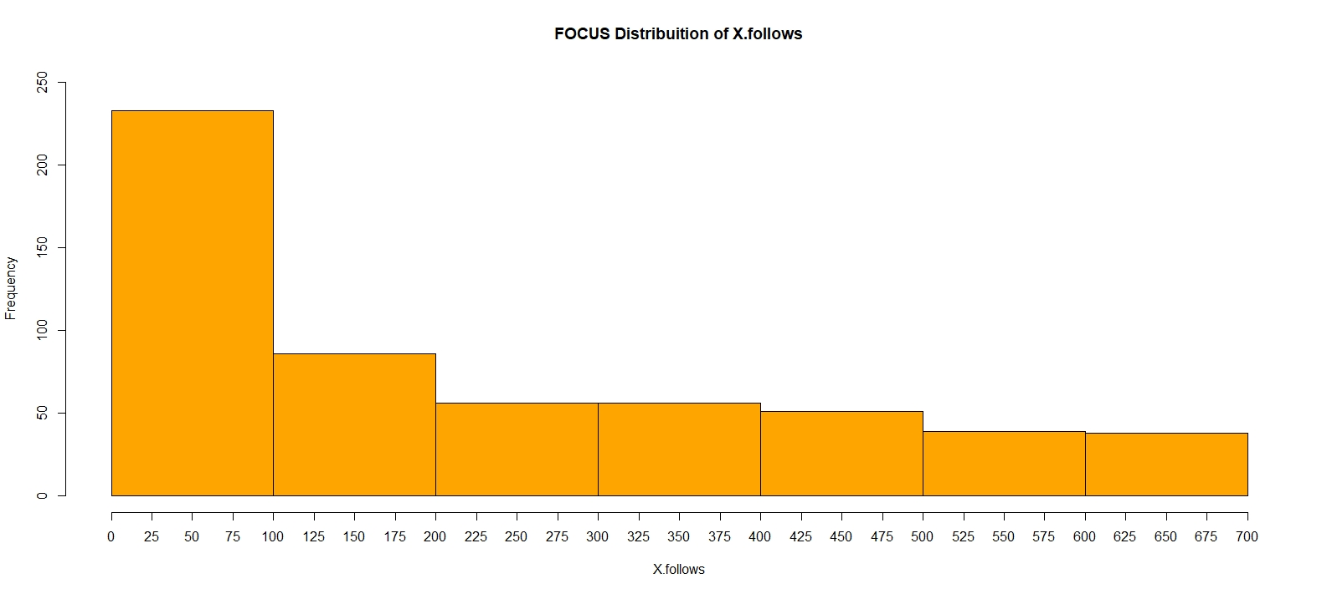
X.follows
La maggior parte delle osservazioni (559 su 696) si possono individuare per valori inferiori a 700
Il valore minore risulta essere 0, il valore massimo 7500
È stato fatto un ulteriore “zoom” sull’istogramma per i valori della variabile che vanno da 0 a 100 escluso
Notes:
Media 223

Slide 10
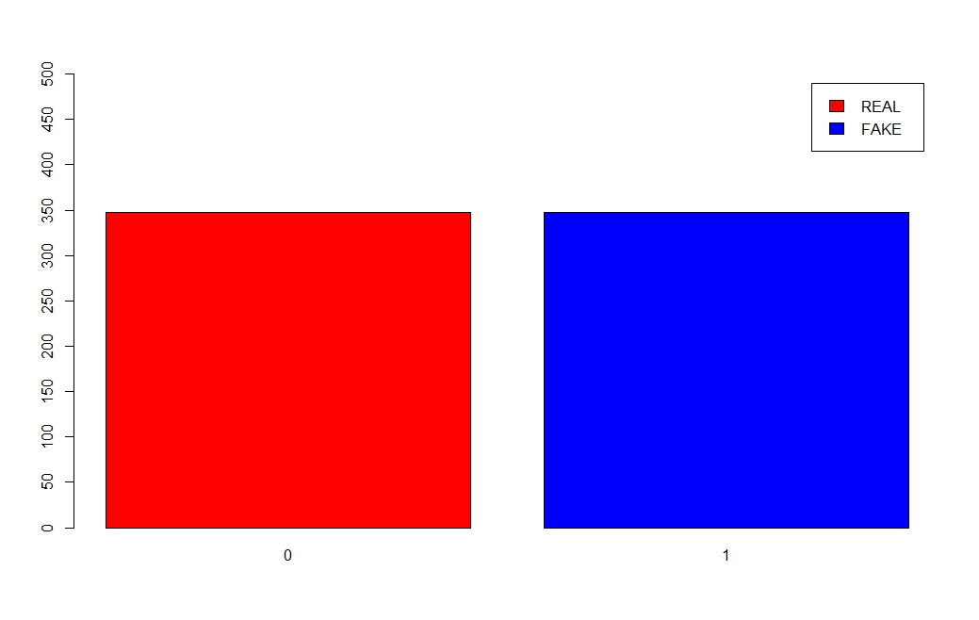
fake
Sono presenti in quantità uguali all’interno del dataset profili reali (348) e profili fake (348)

Slide 11
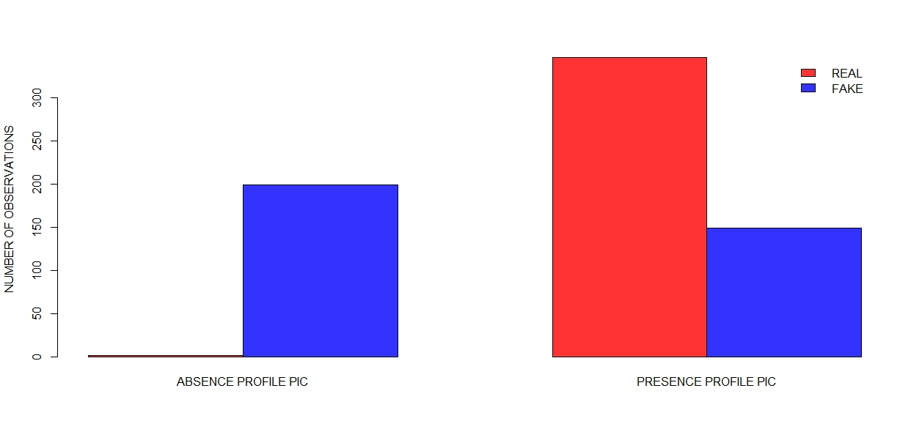
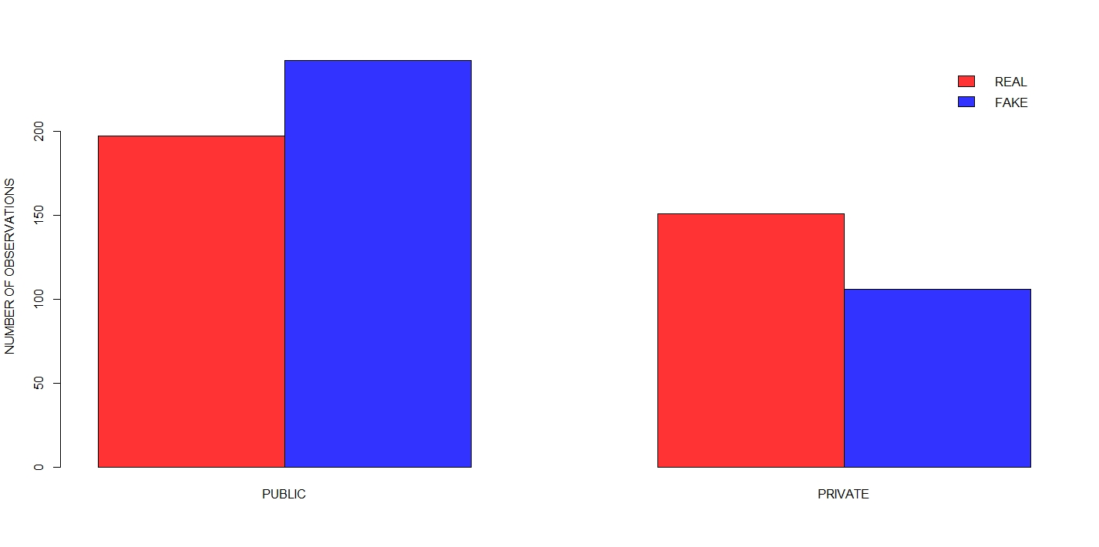
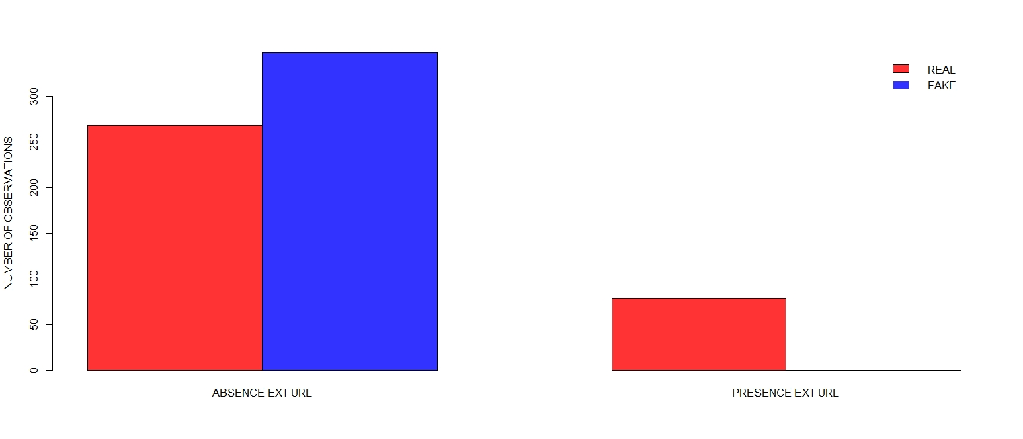
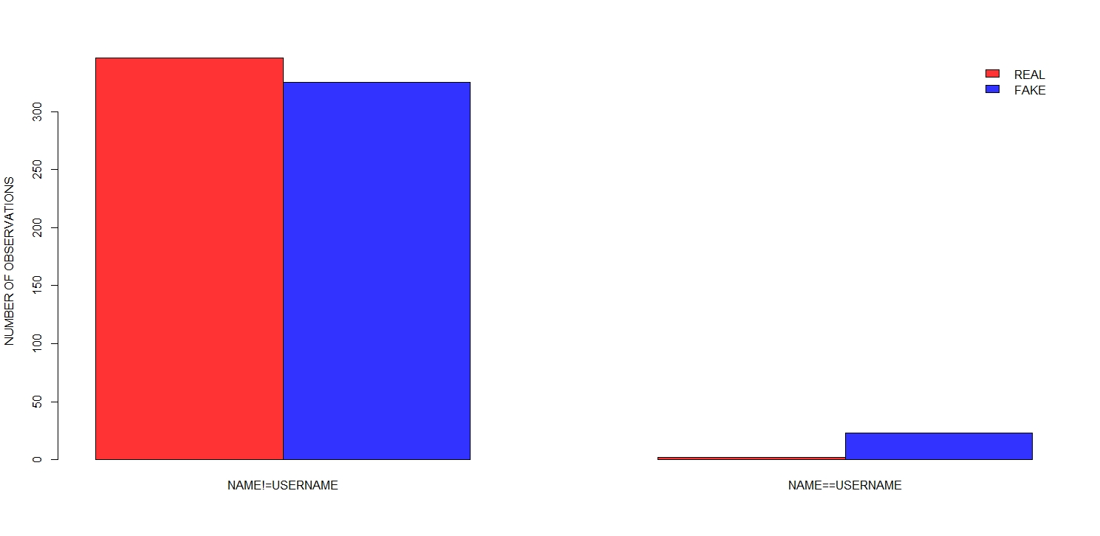
RELAZIONI TRA VARIABILI

Slide 12
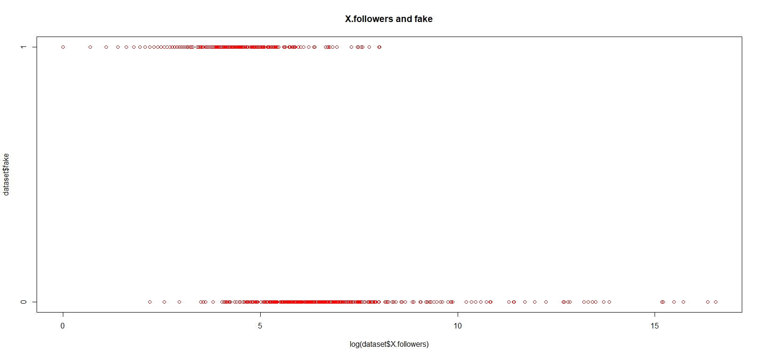
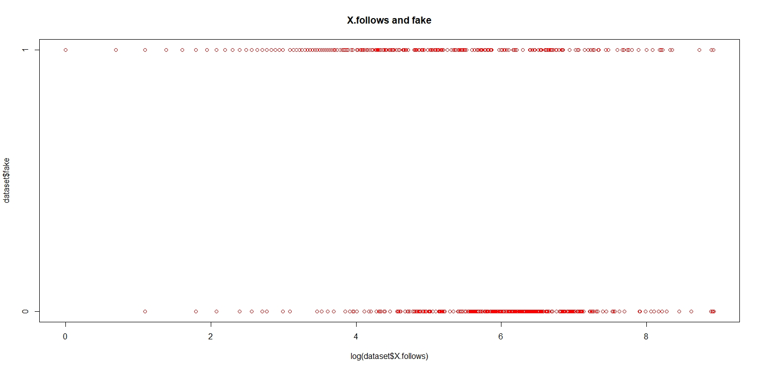
RELAZIONI TRA VARIABILI
Notes:
Successivamente si è analizzata la relazione tra X.followers e fake e X.follows e fake.
È emerso che è maggiormente probabile trovare un profilo fake con un numero elevato di follows (profili seguiti dall’user fake) rispetto che trovare un profilo fake con un numero elevato di followers.
La spiegazione relativa a ciò potrebbe essere data dal fatto che esistono diversi espedienti per i profili fake per seguire a loro volta in modo automatico profili (bot ecc.).
Inoltre, risulterebbe piuttosto anomalo il fatto che un utente reale segua volontariamente un profilo fake.

Slide 13
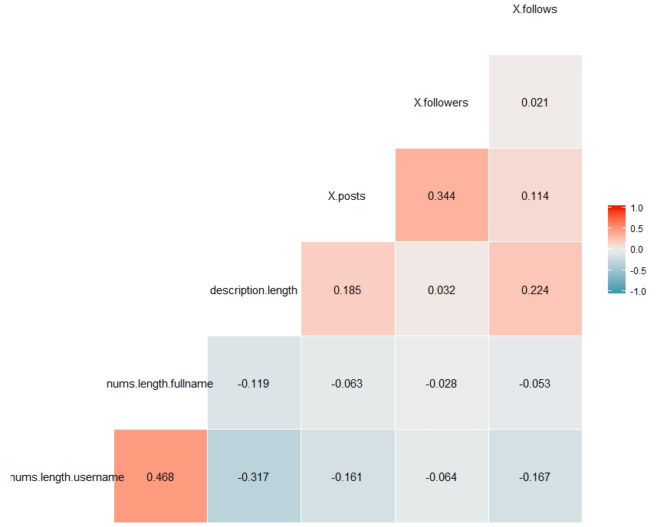
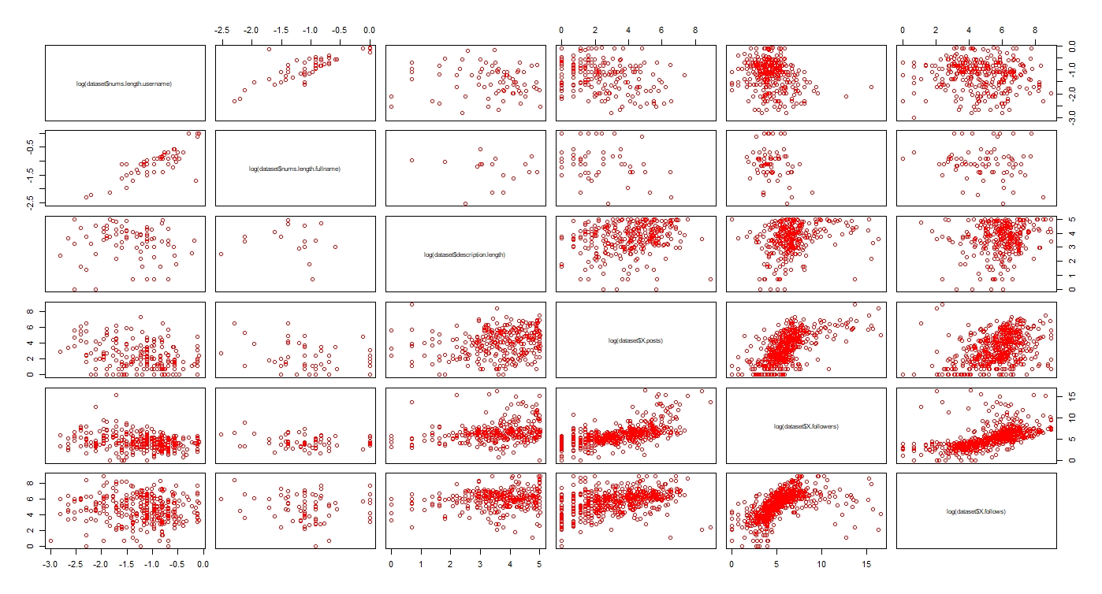
CORRELAZIONE
nums.length.username e nums.length.fullname sono le variabili maggiormente correlate
Notes:
Come si può osservare le variabili maggiormente correlate sono nums.length.username e nums.length.fullname.
Questo potrebbe essere spiegato dal fatto che un utente che inserisce diversi caratteri numerici nello username sarà più propenso a inserirli anche nel fullname, rispetto ad un utente che non usa caratteri numerici nello username o viceversa.
Altre variabili correlate sono X.posts e X.followers: un utente molto attivo che pubblica dunque tanti posts genera più facilmente un seguito e perciò maggiori followers rispetto ad utente poco attivo.
Le due variabili meno correlate risultano essere, invece, nums.length.username e description.length.
Ciò potrebbe essere dovuto al fatto che si tratta di due porzioni totalmente distinte con scopi differenti del profilo di un utente.
Come si può osservare non c’è nessuna coppia di variabili perfettamente correlate o perfettamente non correlate

Slide 14
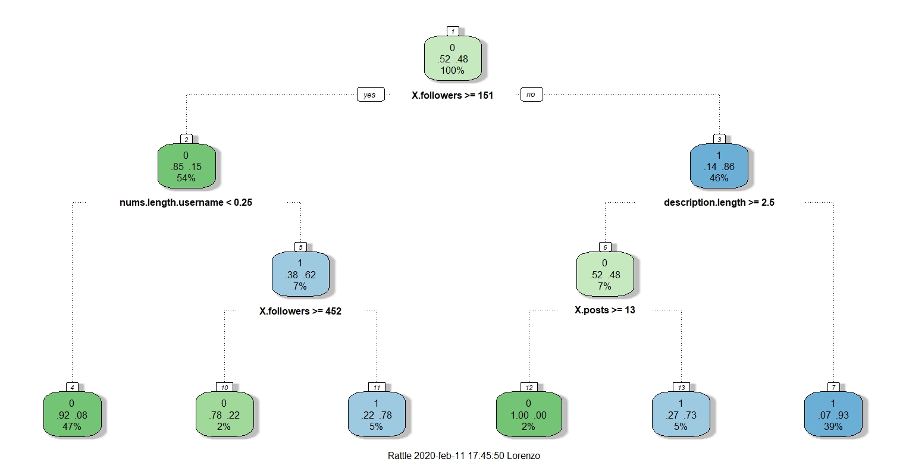
CLASSIFICAZIONE
Decision tree
K-nearest Neighbors
 | Predicted real | Predicted fake
Actually real | 83 | 10
Actually fake | 23 | 92
Accuracy: 0.8413
 | Predicted real | Predicted fake
Actually real | 76 | 17
Actually fake | 7 | 108
Accuracy: 0.8846
Notes:
Per la parte finale relativa al machine learning è stata utilizzata come tecnica la classificazione: un profilo è fake oppure no?
Sono state utilizzate due tecniche: alberi di decisioni e knn. Per entrambe si è considerato come training set il 70% del dataset e come testing set il 30% del dataset.
Inizialmente si è utilizzato un albero di decisione, in particolare un albero di classificazione dal momento in cui la variabile target, ovvero fake, è una variabile categorica. Esso rappresenta un metodo supervisionato.
Sulla base del training set è stato creato un albero di classificazione. E’ stato poi validato sul testing set ottenendo un valore di accuracy pari a: 0,8846 (percentuale di classificazioni corrette)
L’albero che ho presentato nella slide è quello potato. E’ stato fatto ciò per evitare problemi di overfitting. Per potare l’albero si è cercato di ottenere il valore di CP (complexity parameter) per cui fosse minimo l’errore di cross validation.
Vedi matrice di confusione.
A seguire ho deciso di utilizzare un’altra tecnica di classificazione: l’algoritmo knn.
I dati sono stati in un primo momento normalizzati (in modo da dare a tutti gli attributi lo stesso peso). È stato poi utilizzato come parametro k il valore 22 che risulta essere la radice quadrata del numero di osservazioni nel training set.
In questo caso si è ottenuto un valore minore di accuracy.
Vedi matrice di confusione.
Data una nuova istanza da classificare
Si considerano le k istanze dell’insieme di addestramento più vicine
La classe predetta è quella più comune tra queste k istanze

